Slide 1
Примена једначина и неједначина - утврђивање -
12.05.2020.
5. разред

Slide 2
Драги петаци,
На данашњем часу утврдићемо градиво
које смо радили у претходном периоду.
Пред вама су задаци за вежбање, кроз
које ћете поновити решавање једначина и
неједначина као и њихову примену.
Решења ових задатака налазе се на
последњем слајду. Радтите полако, без
журбе јер ове задатке не треба да шаљете
као одговор.

Slide 3
≈ Задаци за вежбање ≈
1.За коју вредност m израз
добија вредност ?
2. Одреди број који помножен збиром
бројева даје двадесети део броја 17.
3. Отац је 25 година старији од ћерке, а
ћеркине године чине очевих година.
Колико свако од њих има година ?

Slide 4
4. Цена килограма јагода је 128,25 динара,
а трешања 85,5 динара. Ако је Марина
купила 800 грама јагода више него
трешања, а рачун је износио 530,1 динар,
колико је трешања купила Марина?
5. Софија је скувала 1,5 литара чаја. Колико
највише шоља од 2 dl може напунити тим
чајем?

Slide 5
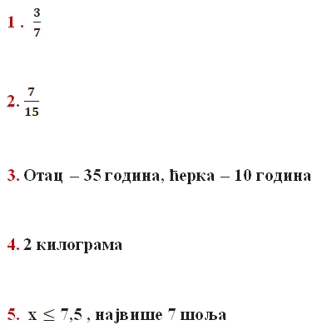
Решења задатака
До нараедног часа,
срдачан поздрав,
ваше наставнице Јована и Марија

